Slide 1
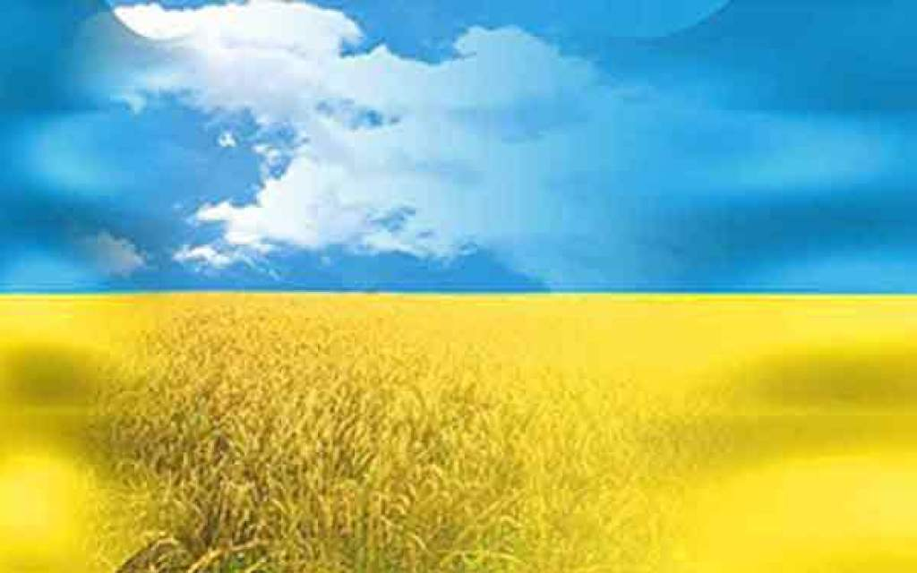
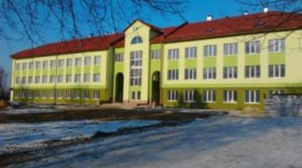
Проект “Будемо жити за Українською Хартією вільної людини”
Підготували:
члени учнівського самоврядування
Гориглядівської ЗОШ I-II ст.
Керівник:педагог-організатор
Равлюк М.М

Slide 2
Мета проекту:популяризація та застосування української Хартії вільної людини для формування українця-громадянина і побудови успішної громади села. Завдання: .забезпечення сприяння усвідомлення для учня; .поняття свобода та її важливість у житті людини; .поняття особистість та її самореалізація в сучасному світі; .формування поваги до своєї гідності, гідності інших,нашого краю та України;

Slide 4
. 1.Бути вільною людиною Все можна відняти у людини,за винятком одного:останньої частинки людської свободи,вибирати свій погляд у будь яких даних умовах,вибирати свій власний шлях.

Slide 5
2.Бути Українцем Україна-наша рідна країна. Це та земля, де ми народились і живемо, де живуть наші батьки,де жили наші предки. Древня легенда розповідає,що на світанку нашої Землі Бог оглядав творіння рук своїх, і натомившись вирішив перепочити.Земля де опустились Бог з ангелами була вельми багатою на сонце,звірів та пташок. А найбільше сподобалося Богові люди того краю.До якої хати не заходив Він зі своїми спутниками,- всюди їх зустрічали хлібом та сіллю. Так сподобалася Богові та місцина, що Він став часто сюди навідуватися зі словами:” Рушаймо у край”.

Slide 6
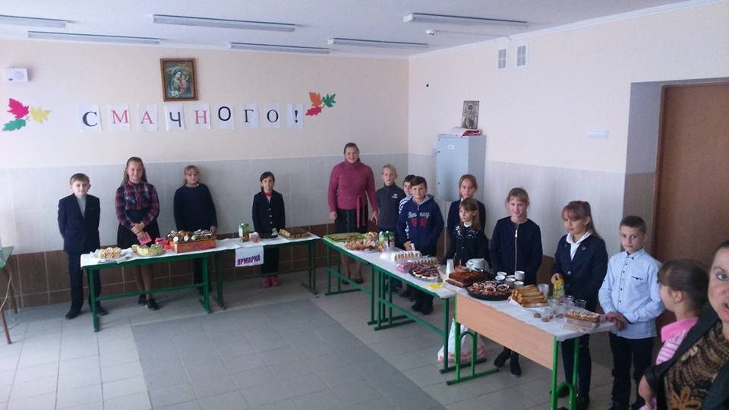
3.Бути активним громадянином. Завдання людини полягає у тому,щоб бути якомога кориснішою для свого оточення. Волонтерська допомога воїнам АТО.

Slide 7
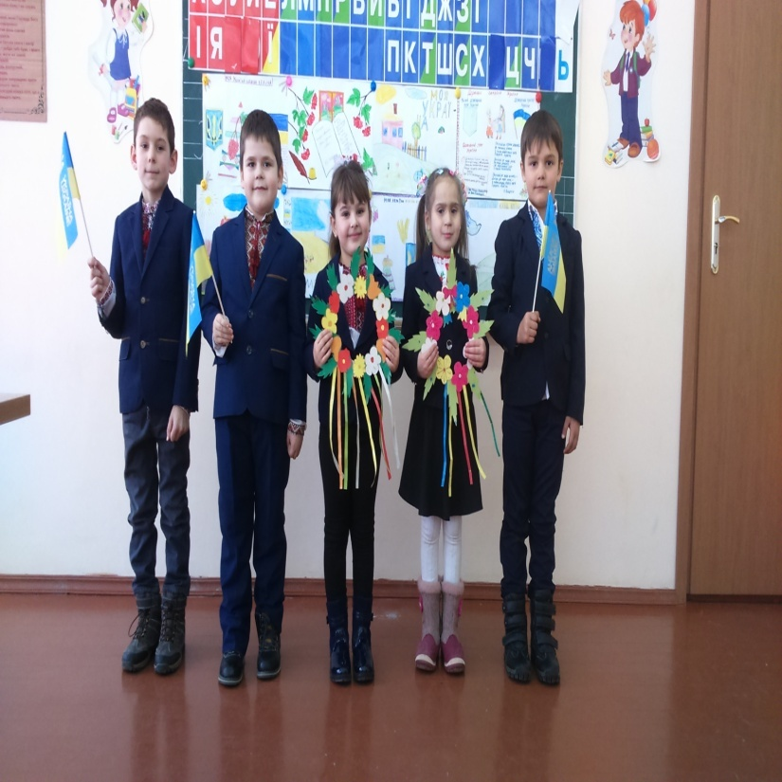
Любити. Всім серцем любіть Україну свою, І вічні ми будемо з нею.

Slide 8
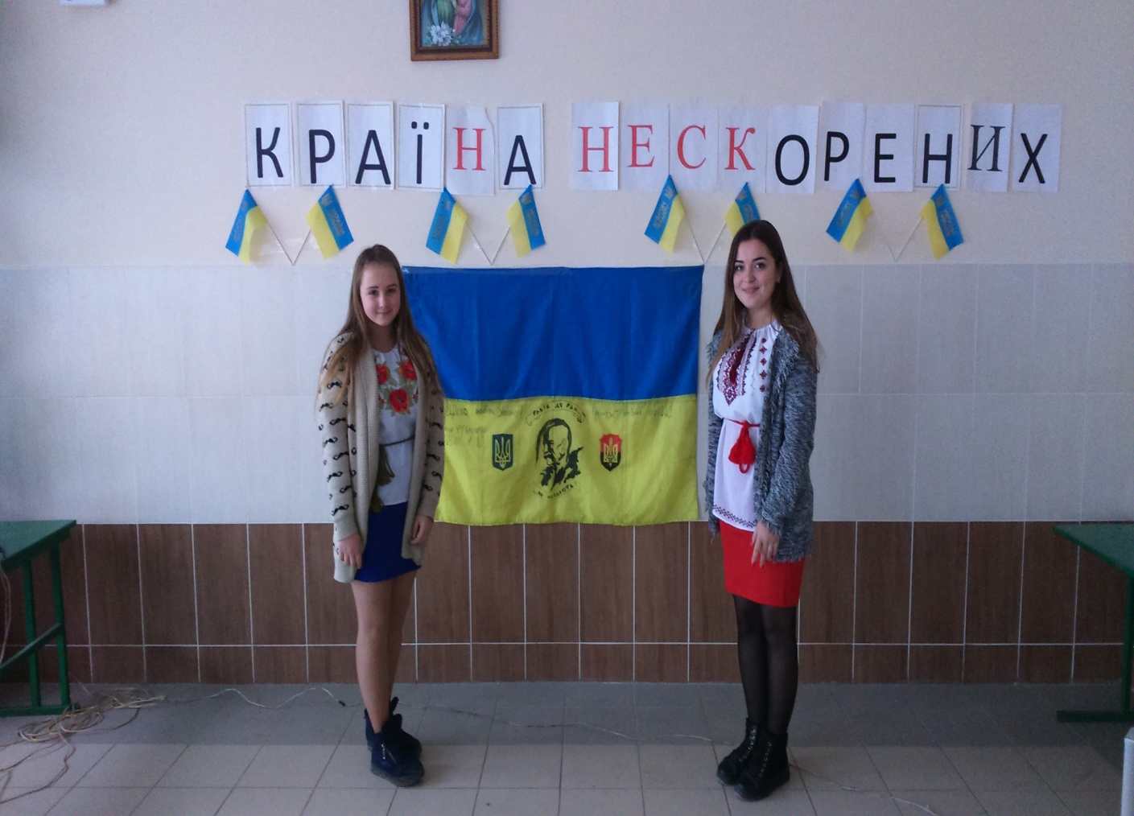
Бути лідером. Хто такий лідер? (Той, хто попереду,хто веде за собою).

Slide 9
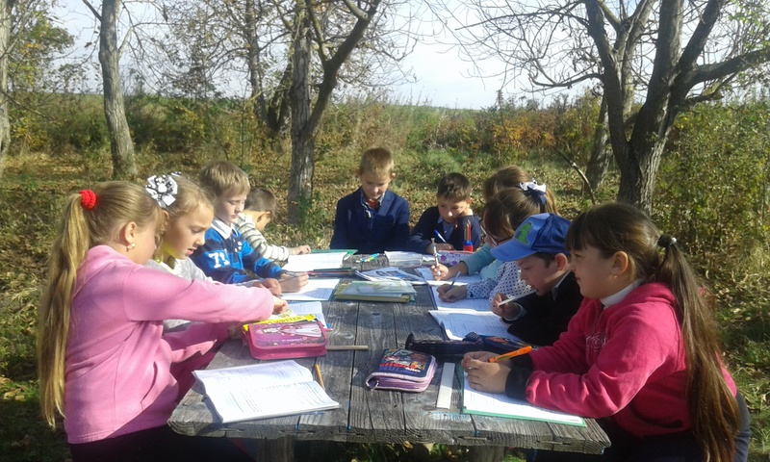
Бути відкритим суспільством. Бути відкритим суспільством означає бути спільнотою переконаною у великій цінності людського життя і демократичного устрою. Тобто у відкритому суспільстві людське життя є найвищою цінністю. Жоден вчинок, жодна дія не може бути направлена на шкоду людини її життю.

Slide 10
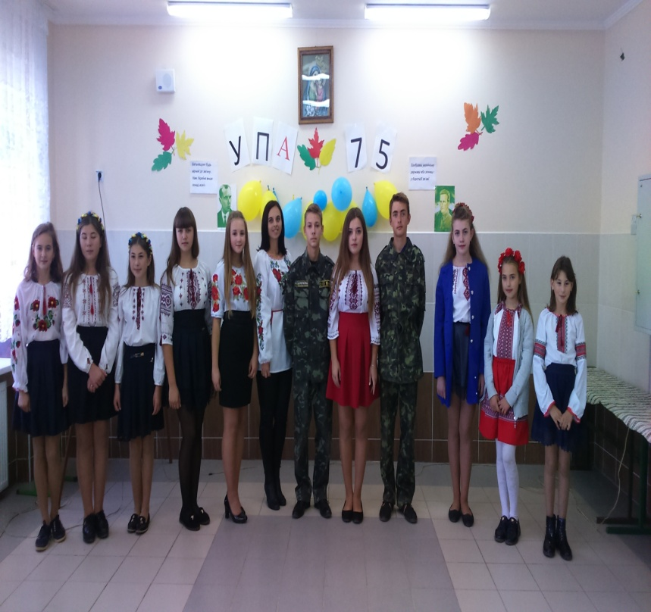
Бути успішною державою.

Slide 11
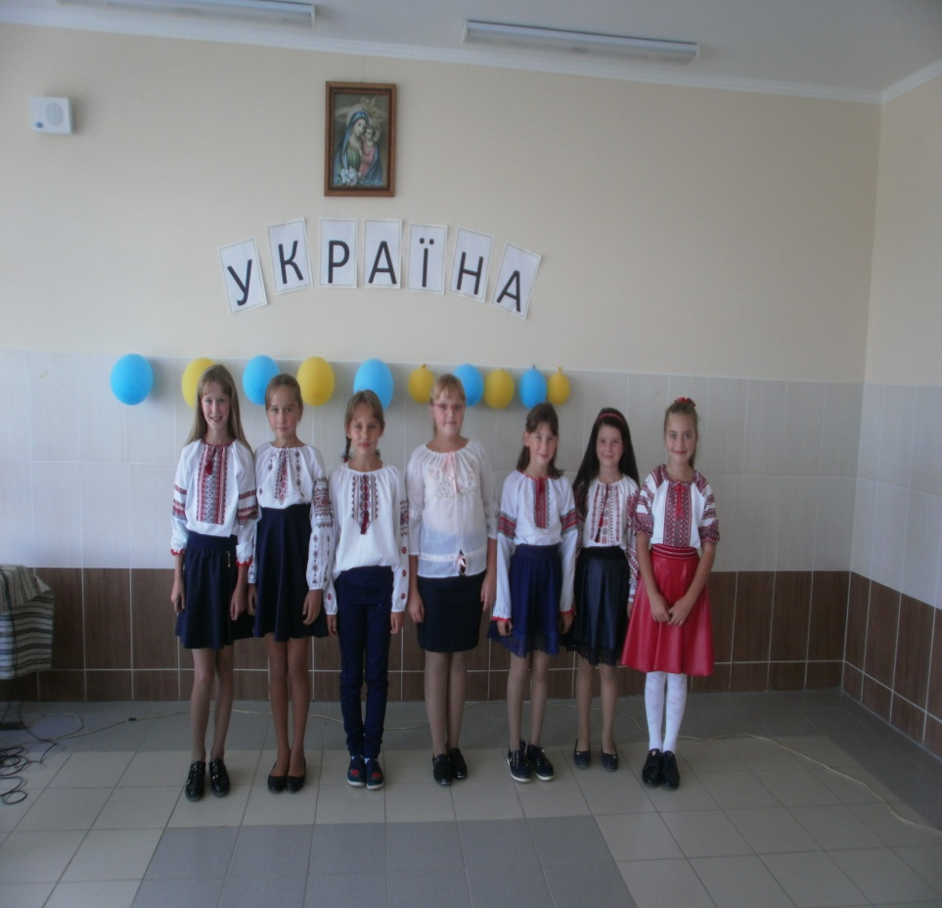
Бути учасником демократичної спільноти народів. Наш шлях у майбутнє – це шлях яким іде Об’єднана Європа. Ми з її народами належимо до однієї цивілізації. Поділяємо одні цінності. Історія,економічні перспективи. Інтереси людей дають чітку відповідь на запитання – де нам шукати свою долю. Наше місце – в Європейському союзі. Наша мета – Україна в Об’єднаній Європі.

Slide 12
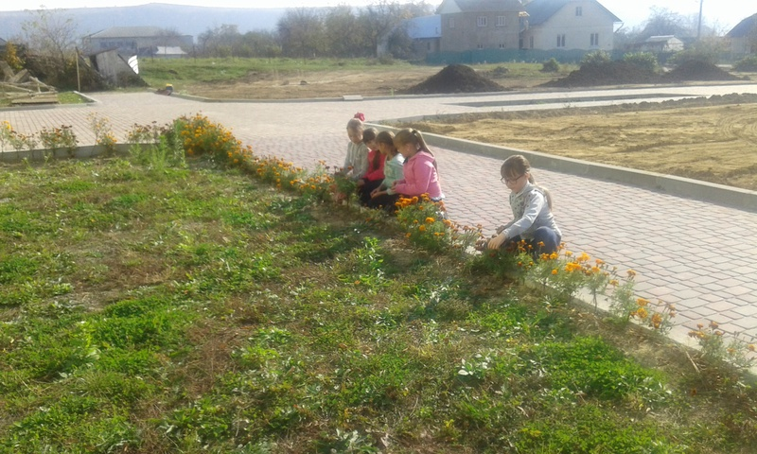
Бути господарем

Slide 13
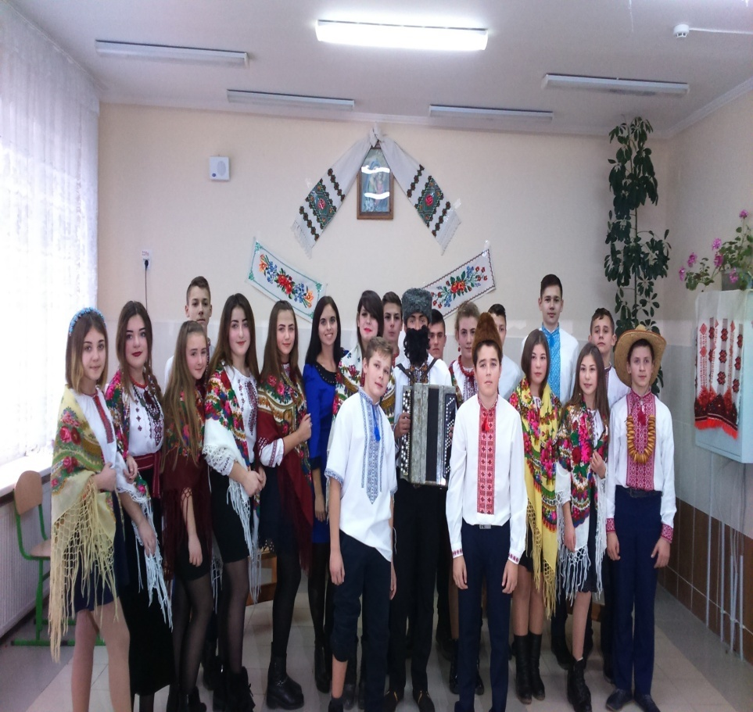
Мислити Нашу рідну землю,що здобула нарешті свою незалежність і будує державу, ми- молоде покоління- маємо берегти і любити.

Slide 14
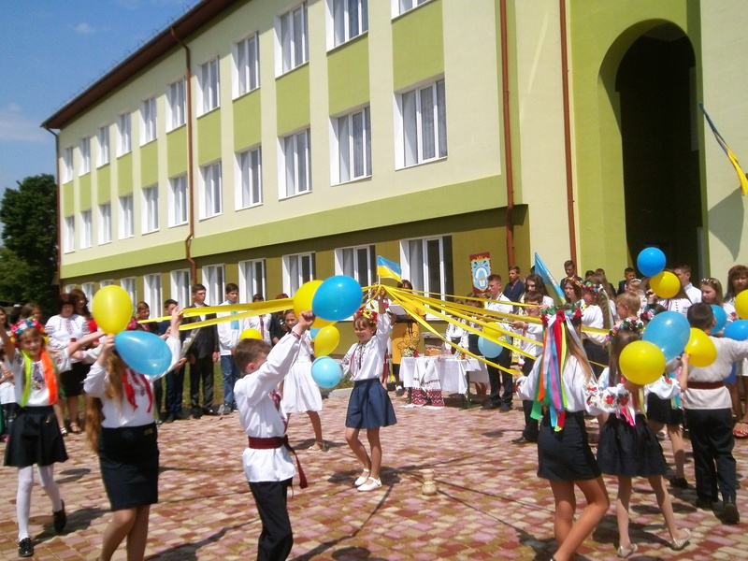
Бути відкритим суспільством. Ми всі малі пагінчики твої Прийшли у світ, щоб в нім добро творити Хоч, може ,й кращі є на цій землі краї.. Та нам судилось в Україні жити.

Slide 15
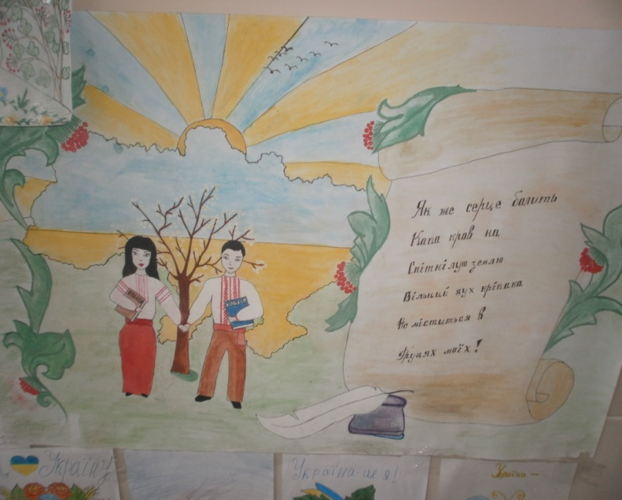
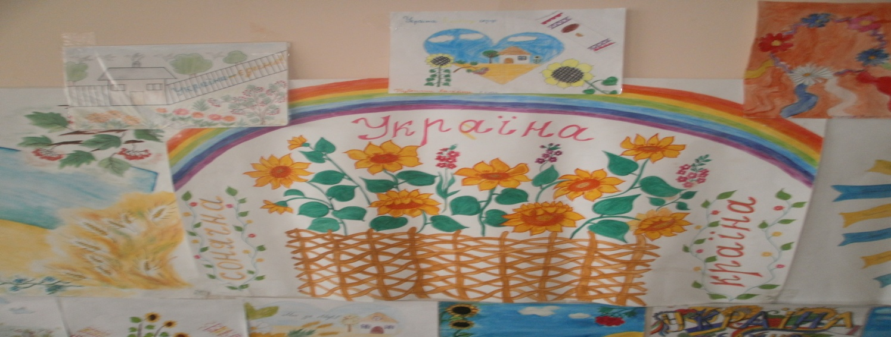
Конкурс малюнків « Україна – це Європа ».

Slide 16
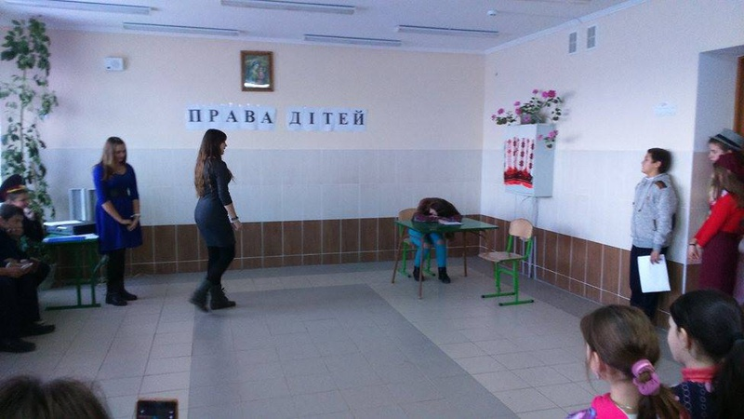
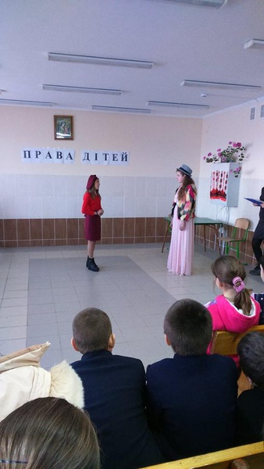
Відкритий виховний захід « Ми маємо право ..»

Slide 17
Ми – українці Ми- патріоти -дочки і сини Для твого блага-все в житті здолаєм Бо ти найкращий, краю мій ясний! Вітчизну й матір ми не вибираєм!.

